Slide 1

Les riches sont essentiellement des entrepreneurs Nicolas Lecaussin Directeur www.irefeurope.org

Slide 2
L’obsession de l’inégalité chez Piketty
Le fonctionnaire qui n’a rien compris aux riches
Les 0,1 % : 70 % sont des entrepreneurs et/ou propriétaires de leur entreprise et non pas des « supermanagers »
Les deux erreurs de Piketty :
1. l’erreur idéologique
2. l’erreur économique
www.irefeurope.org

Slide 3
1. L’erreur idéologique
Le Bourdieu de l’économie
Le riche ou le l’éternel bouc émissaire
Piketty agit en marxiste convaincu
L’argent public travestit les faits et pervertit le raisonnement
Piketty, source d’inspiration pour tout l’éventail politique : du PC au FN
www.irefeurope.org

Slide 4
Qui sont les riches d’aujourd’hui ?
Des entrepreneurs et non pas des rentiers
Sur 1400 milliardaires dans le monde, 960 sont des self-made-men (women) et 830 ont créé au moins une entreprise.
Sur les 100 plus riches au monde :
73 sont des self-made-men (women)
36 proviennent de familles pauvres
9 ont été des SDF
18 sont sans aucun diplôme universitaire
www.irefeurope.org

Slide 5
Sur les 50 premières fortunes mondiales, 40 sont des entrepreneurs et sur les 10 plus riches au monde, 9 sont des entrepreneurs.
L’origine de la fortune entrepreneuriale :
Seulement 23 sur 200 représentent des fortunes de la finance et 10 seulement de l’énergie et de l’immobilier. 12 (sur 200) ont fait fortune dans les médias et 4 dans les télécommunications. 26 représentent les nouvelles technologies et 34 ont fait des investissements divers (commerce, services, etc…).
www.irefeurope.org

Slide 6
70 % des 400 plus riches américains du classement Forbes sont devenus riches de leur vivant et non par héritage.
75 % des Américains qui figurent dans le 1% des plus riches ou des plus hauts revenus sont des entrepreneurs
Quelques riches entrepreneurs et leurs histoires : Bille Gates, Elon Munsk, Mark Zuckerberg, Michael Dell, Jack Dorsey, Steve Jobs, Ty Warner, Larry Ellison, John Paul DeJoria, Sheldon Adelson…

Slide 7
La grande mobilité des riches
Seulement 2 riches sur 5 sont encore présents dans les 1 % après 10 ans.
Parmi les Américains qui faisaient partie des 1 % les plus riches en 1987, seulement 24 % en faisaient encore partie en 2007
Seulement 1 % des 400 Américains les plus riches déclarent les mêmes revenus d’une année sur l’autre

Slide 8
Les fortunes de France, combien d’emplois ?
Les 10 premières fortunes de France représentent 700 000 emplois
Les 500 fortunes de France représentent 272 Mds d’euros et des millions d’emplois
165 sur 500 sont des self-made-men (women)
Le CAC 40 : 4 millions d’emplois
www.irefeurope.org

Slide 9
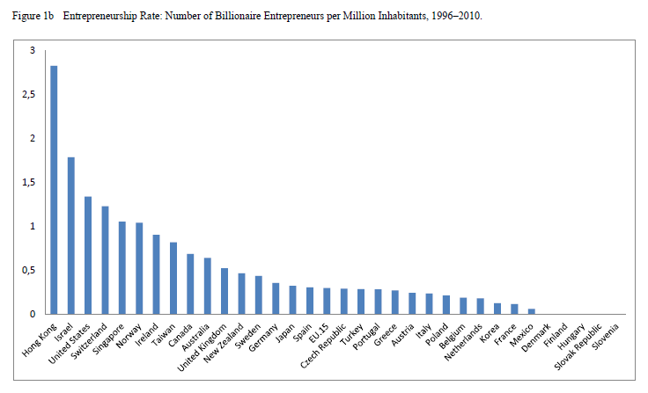

Slide 10
2. L’erreur économique
Non, les richesses mondiales ne se concentrent pas dans les mains des 1 % des plus riches
Les 1 % les plus riches aux Etats-Unis
 | 1981 | 2007
Part des revenus des plus riches provenant de l’entrepreneuriat | 7.8 % | 32 %

Slide 11
Oui, les riches payent des impôts
France : Les 10 % des plus riches payent 70 % de l’IR et les 1 % → 28 % de l’IR
Royaume-Uni : les 10 % des plus riches payent presque la moitié du total de l’IR (Impôt sur le revenu) et les 1 % →29.8 % de l’IR
Etats-Unis : 20 % des plus riches payent 94 % du total de l’IR (les 1 % des plus riches acquittent 39 % du total !)

Slide 12
Mais où va l’argent de nos impôts ?
 | FRANCE | ROYAUME-UNI
Dépenses sociales (en % du PIB) | 32 % | 22 %
Taux de prélèvements obligatoires (en % du PIB) | 46 % | 32.9 %
Taux de pauvreté (en % de la population) | 14 % | 15.9
Taux de pauvreté longue durée (en % de la population) | 8.5 % | 7.8 %

Slide 13
Les riches donnent : aux Etats-Unis, l’Etat confisque 30 % de la richesse nationale et les dons s’élèvent à 300 Mds de dollars/an.
Bill Gates donne 29,5 Mds $
Gordon Moore (Intel) : 2 Mds $
Bosack et Lerner (Cisco) : 70 % des 170 millions
Jerry Yang (Yahoo) : 75 millions $ à Stanford University
Larry Page (Google) : 90 millions $ à la recherche médicale
En France, l’Etat confisque 46 % du PIB et les Français donnent …10 Mds d’euros/an (30 fois moins); par habitant : 6 fois moins qu’aux Etats-Unis

Slide 14
Thomas Piketty, le fabricant de chômeurs
En voulant tuer les riches, Piketty crée du chômage et de la pauvreté
Nous avons besoin de garder nos riches et d’en avoir d’autres encore plus riches
Les entrepreneurs riches sont la vraie solution au chômage

Slide 15


Slide 16
Nicolas Lecaussin
Directeur du développement
nicolas.lecaussin@irefeurope.org

